Slide 1
Rischio elettrico
Formazione dei lavoratori

Slide 2
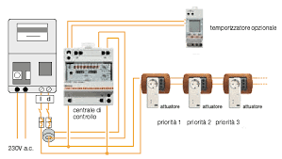
Definizioni
L’ impianto elettrico indica nel campo dell’ ingegneria elettrica, l’ insieme di apparecchiature atte alla trasmissione e all’ utilizzo di energia elettrica.
Esistono due grandi categorie:
Gli impianti industriali
Gli impianti civili

Slide 3
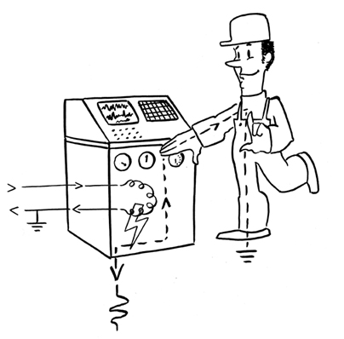
Riferimenti normativi
CAPO III – IMPIANTI E APPARECCHIATURE ELETTRICHE
Il datore di lavoro prende le misure necessarie affinché i materiali, le apparecchiature e gli impianti elettrici messi a disposizione dei lavoratori siano progettati, costruiti, installati, utilizzati e mantenuti in modo da salvaguardare i lavoratori da tutti i rischi di natura elettrica ed in particolare quelli derivanti da:

Slide 4
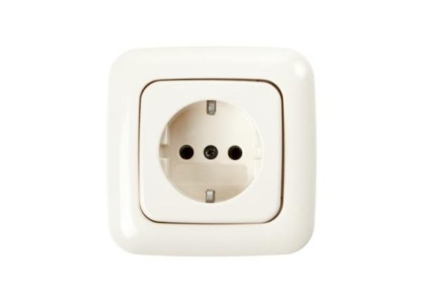

I contatti: Quadro elettrico
IL CONTATTO DIRETTO
Con elementi
in tensione
IL CONTATTO INDIRETTO

Slide 5
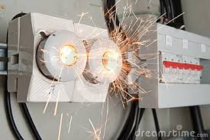
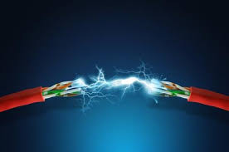
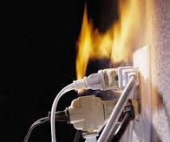
Definizioni
Negli impianti elettrici possono verificarsi guasti o malfunzionamento, pertanto le tre principali situazioni anomali possono essere:
Sovraccarico Dispersione elettrica Cortocircuito

Slide 6
Definizioni
Il sovraccarico è un problema dovuto a un dimensionamento sbagliato dei conduttori o a carichi troppo elevato che deteriora le apparecchiature e può portare a cortocircuiti e dispersioni
La dispersione elettrica è un problema dovuto a un difetto d’ isolamento (impianto guasto) che danneggia le persone
Il cortocircuito è un problema dovuto a un difetto d’ isolamento (impianto guasto) che danneggia le attrezzature e potrebbe indirettamente danneggiare le persone per contatti diretti.

Slide 7
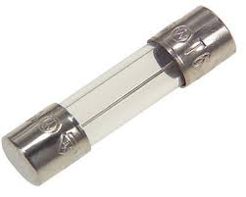
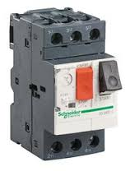
Impianti
Per evitare che questi eventi producano danni alle persone o alle cose, devono essere installati appositi apparecchi di protezione.
I principali apparecchi sono:
Interruttore magnetotermico
Interruttore differenziale
Fusibile (come in figura)
Doppio isolamento rinforzato
Salvamotore (come in figura)

Slide 8
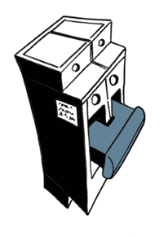
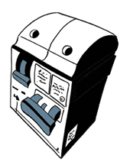
Impianti
L’interruttore
magnetotermico
L’interruttore differenziale
(salvavita)
Fermano la
corrente elettrica
Protezione delle persone
Protezione dell’impianto elettrico

Slide 9
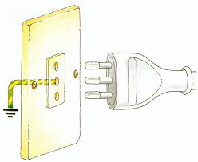
Impianti
Impianto di messa a terra
Gli interruttore differenziali possono funzionare adeguatamente se coordinati da un impianto di messa a terra, il quale riduce la corrente che può attraversare il corpo di un operatore perché crea un canale più favorevole al passaggio della corrente verso un dispersore a terra.
Con un Impianto di messa a terra efficace la corrente che attraversa il corpo è minima..

Slide 10
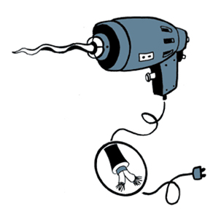
Impianti
Doppio isolamento rinforzato
È il sistema che isola i cavi elettrici di una attrezzatura portatile dalla parte esterna che viene toccata dalle mani dell’operatore
Le attrezzature con il doppio isolamento rinforzato
non necessitano essere collegate all’impianto di messa a terra.
Queste attrezzature vengono infatti fabbricate in modo
da risultare già isolate per loro natura

Slide 11

Conformità degli impianti elettrici
Protetti contro il contatto
accidentale mediante idonei ripari rigidi di materiale isolante non igroscopico
Rispondenti alle
caratteristiche di non propagazione di fiamma e fumi
Isolati tra di loro e verso terra
CONDUTTORI
devono essere:
Protetti dal danneggiamento

Slide 12

La gravità dei danni provocati dall’azione dell’energia elettrica sull’organismo dipende da:
Frequenza
Intensità
Tipo di contatto
Direzione di attraversamento del corpo
Tempo di contatto
Resistenza tissutale offerta dall’organismo in quel momento
Tipo di corrente

Slide 13
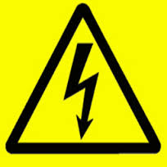
Gli infortuni
ELETTROCUZIONE
L’elettrocuzione o scossa, consiste nell’ attraversamento del corpo umano da parte della corrente elettrica
Affinché si possa verificare deve avere un punto di entrata e un punto di uscita.
Ad esempio, se accidentalmente si viene a contatto con un elemento in tensione, il passaggio di corrente avviene solo se il corpo umano è in contatto diretto con la terra.

Slide 14
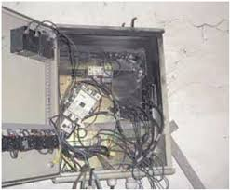
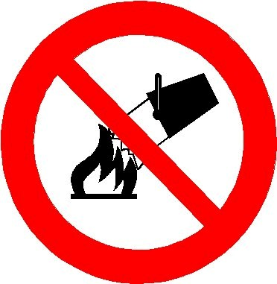
Le conseguenze
L’incendio di origine elettrica o l’ innesco in atmosfera esplosiva è dovuto ad un’ anomalia dell’ impianto elettrico come ad esempio un corto circuito, un arco elettrico o un sovraccarico
Inoltre,
l’impianto
elettrico
può
essere
un
vettore
d’incendio se costituito da materiale
combustibile.

Slide 15
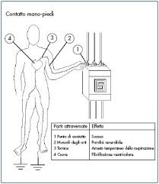
Le conseguenze
TETANIZZAZIONE
Paralisi muscolare provocata dalla circolazione della corrente attraverso i tessuti nervosi che controllano i muscoli.
Sovrapposta agli impulsi di comando della mente, la corrente li annulla fino a bloccare un arto o l’ intero corpo.

Slide 16
Le conseguenze
ARRESTO RESPIRATORIO
Qualora siano coinvolti nella tetanizzazione i muscoli pettorali, i polmoni si bloccano e la funzione vitale della respirazione si arresta. La fase è di emergenza.
USTIONI
Le ustioni sono determinate dallo sviluppo di calore per effetto Joule durante l’ attraversamento della corrente elettrica.
Generalmente, le ustioni sono localizzate nei punti d’ingresso ed uscita, poiché la pelle offre maggiore resistenza. La gravità delle ustioni sono funzione dell’intensità di corrente e della durata del fenomeno.

Slide 17

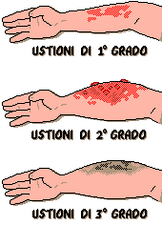
Le conseguenze
Il passaggio della corrente nel corpo
umano può provocare ustioni o scottature nei punti di entrata e di uscita della corrente.
La pelle presenta un elevata resistenza
elettrica rispetto ai tessuti interni quindi al
passaggio della corrente generano un
maggior calore

Slide 18
Valori di corrente che attraverso il corpo umano provocano effetti patologici
mA
EFFETTI
0.1-0.5
Piccole percezioni superficiali
0.5-10
Leggera paralisi dei muscoli delle braccia con principio di tetanizzazione
Nessun effetto fisiologico pericoloso se la scarica elettrica è interrotta entro cinque secondi
10-30
Sensazione di soffocamento ed intontimento.
Possibilità di fibrillazione cardiaca
30-500
Oltre 500
Traumi cardiaci persistenti, fibrillazione

Slide 19
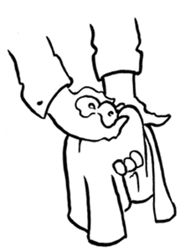
Misure di prevenzione
Asciugare le mani prima di toccare interruttori e cavi,
perché l’acqua può essere un buon conduttore di corrente

Slide 20
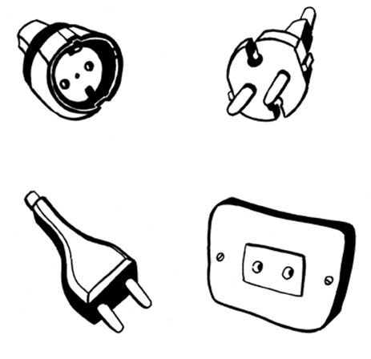
Misure di prevenzione
Usare spine e prese dello stesso tipo, solo in questo modo si potrà ottenere un collegamento efficace e sicuro

Slide 21
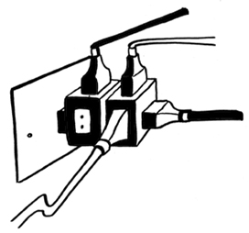
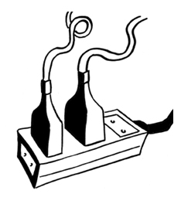
Misure di prevenzione
Collegare alla presa attrezzi o sistemi che abbiano la
stessa portata di corrente. Una sollecitazione eccessiva dell’impianto
porta infatti a un surriscaldamento localizzato e quindi al rischio di incendio
Collegare sempre 1 sola spina ed 1 sola presa
NO
SI

Slide 22
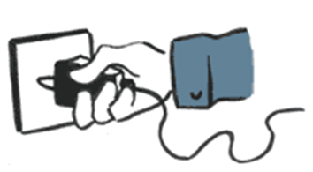
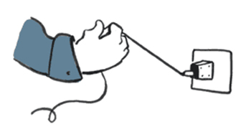
Misure di prevenzione
Staccare la spina della presa afferrando sempre il corpo isolante. Solo così infatti si evita di strappare e danneggiare il filo, con il rischio poi di mettere a nudo i conduttori di corrente.
SI
NO

Slide 23
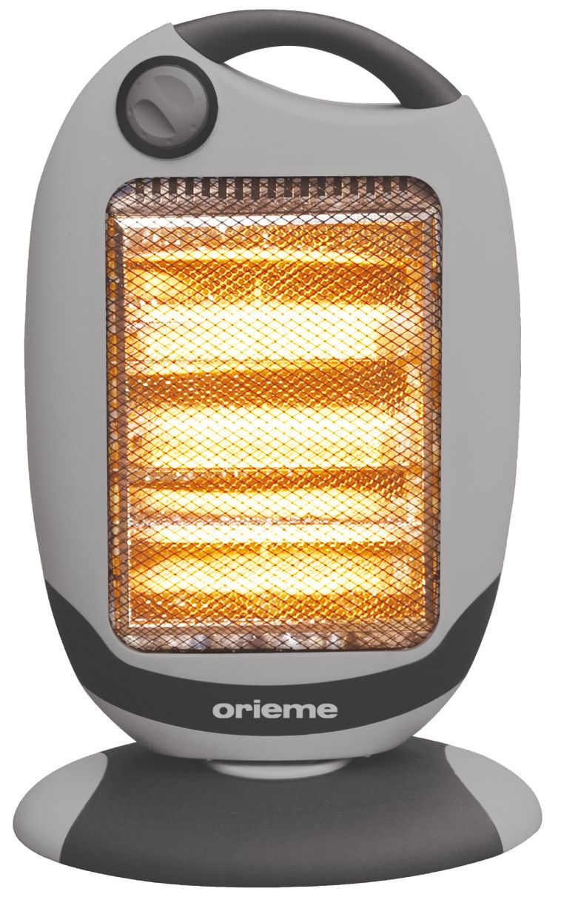
Misure di prevenzione
Segnare la presenza di un cavo, una presa, una spina, un interruttore o
qualsiasi parte elettrica di un impianto o di una macchina danneggiati o non autorizzati dal datore di lavoro

Slide 24
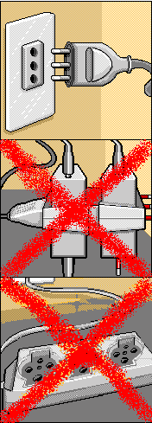
Misure di prevenzione
Inserire le spine impugnando l’ involucro esterno
Evitare l’ utilizzo di prese multiple, volanti e riduttori
L’ uso di ciabatte è ammmesso per carichi di 1 KW

Slide 25

Gli obblighi
Solo un Impiantista abilitato a seguito di specifici corsi di formazione può realizzare e/o riparare un impianto elettrico.
L’impiantista deve rilasciare una certificazione come garanzia che l’impianto è conforme alle normative CEI, sia per quel che riguarda la realizzazione, che per la scelta dei materiali utilizzati.

Slide 26















































Gli obblighi
UNI
CENELEC
Organismi tecnici
riconosciuti legalmente con attività mirata all’emanazione di norme di sicurezza sia sul lavoro che nella progettazione
ISO
IEC
CEI
CEN

Slide 27
Gli obblighi
A seguito della valutazione del rischio elettrico il datore di lavoro adotta le misure tecniche ed organizzative necessarie ad eliminare o ridurre al minimo i rischi presenti, ad individuare i dispositivi di protezione collettivi ed individuali necessari alla conduzione in sicurezza del lavoro ed a predisporre le procedure di uso e manutenzione atte a garantire nel tempo la permanenza del livello di sicurezza
I lavoratori provvedono alla cura dei DPI messi a loro disposizione e soprattutto non vi apportano modifiche di propria iniziativa.

Slide 28

Dispositivi di Protezione Individuale
Nei confronti del rischio di contatto con apparecchi in tensione (elettrocuzione) è fondamentale utilizzare guanti isolanti, realizzati in lattice di gomma, sui quali deve essere scritta la tensione massima sopportabile che può variare da 5.000 a 30.000 V.

Slide 29
Dispositivi di Protezione Individuale
PROTEZIONI GAMBE E PIEDI
In caso di lavorazioni che comportino rischi per i piedi e le gambe devono essere
utilizzate le scarpe di sicurezza, che possono avere varie caratteristiche tecniche
in funzione del tipo di pericolo presente.
I rischi per i piedi e le gambe possono essere molteplici, come ad esempio:
  schiacciamento;
  perforazione della suola;
  contatto con materiali incandescenti;
  caduta di oggetti;
  urti con ostacoli fissi;
  scariche elettriche;
  contatto con prodotti chimici;
  scivolamento; etc.

